Slide 1
Techniques et Outils d'Ingénierie Logicielle
John Gliksberg

Slide 2
Temporalité
Cours 1 :
  Maîtriser un shell et ses automatisations
  Avoir un environnement de développement productif
  Savoir compiler un programme (lib, makefile, gcc, search paths)
  Comprendre les phases de la compilation
Cours 2 :
  Cycle de vie d’un programme
  Gestion de code source (Versioning) == GIT
  Principe de forge (Issue, MR, fork, Pull)
  Notion d’open-source
  Gestion des conflits de code source
Cours 3 :
  Débogage de programmes
  Principe et structure des débogueurs
  Utilisation de GDB
  Structure d’un binaire
  Structure d’un binaire lors de l'exécution
  Débogage mémoire
Cours 4 :
  Optimisation de code
  Outils de mesure
  Méthodes de mesure
  Optimisation d’algorithmes

Slide 3
Objet du cours
Profilage de code
  Principes et méthodes
Compréhension des rapports
  Flat profile / bottom-top / top-bottom
  FlameGraph
Outils
  Callgrind + KCacheGrind
  perf (Linux) + Hotspot
Limites

Slide 4

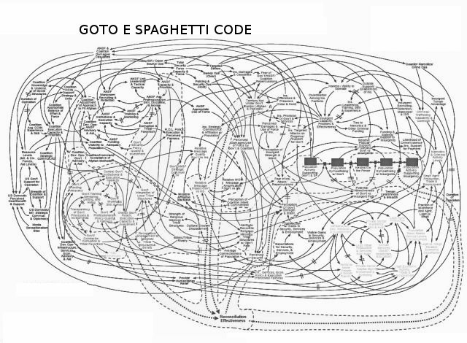
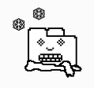
Principe du profilage
Objectifs du développement, dans un ordre subjectif :
le programme doit être correct
comment savoir s’il l’est ?
  intégration continue (CI) & développement piloté par les tests (TDD)
  tests unitaires, tests fonctionnels, fuzzing (sécurité)
s’il ne l’est pas, revenir au cours 3 « debug »
le code doit être maintenable (« génie logiciel »)
cf. cours 2 « git », et peut-être cours 5 « no spoil »
le programme doit se comporter convenablement
vitesse d’exécution
consommation mémoire
&c.

Slide 5
Principe du profilage
Profilage du temps d’exécution
Premier outil : time(1) (/ bash builtin)
real — temps réel « wall »
user — temps CPU appli (/proc)
sys — temps CPU noyau (/proc)
Temps “on-CPU” = user + sys
Temps “off-CPU” ≈ temps réel - (user + sys) ÷ nprocs
Instrumentation du code : clock_gettime(2)
quelle horloge, quelle résolution ? Voir time(7)

Slide 6
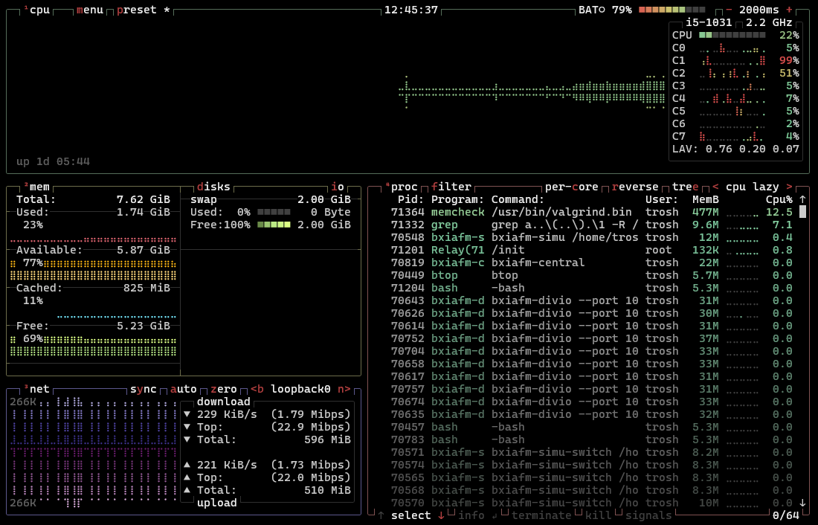
Principe du profilage
Profilage de l’utilisation des ressources systèmes
Premier outil : top(1)
ou bien htop
ou bien btop

Slide 7
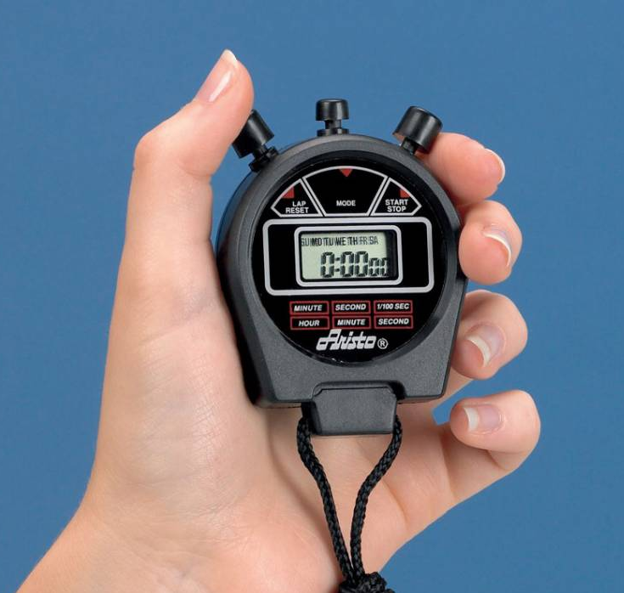
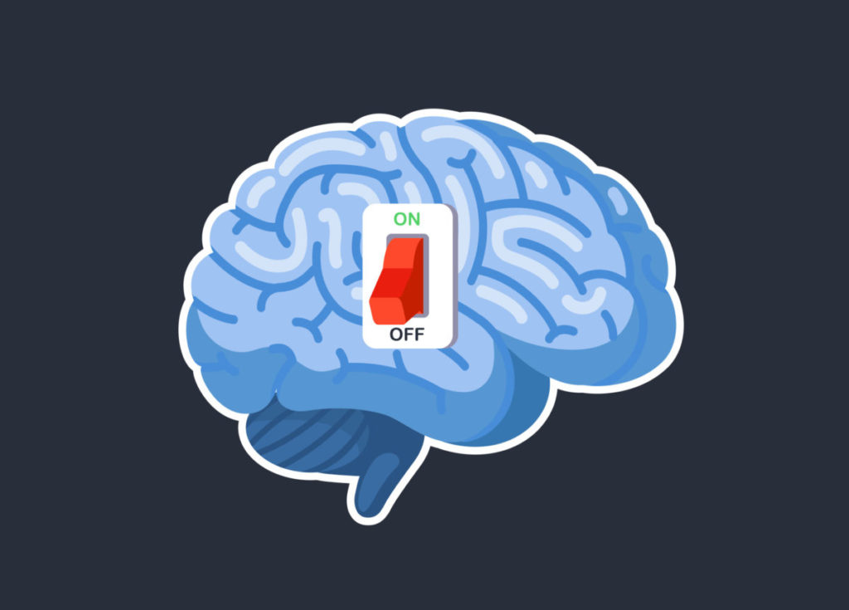
Principe du profilage
Pourquoi mon code est si lent ?
→ Que fait mon code, au juste ?
Avec cette modification, la fonction sera bien moins coûteuse !
→ Je compare chaque implémentation en conditions de test
“…premature optimization is the root of all evil.
Yet we should not pass up our opportunities in that critical 3%” — Donald Knuth

Slide 8

Méthodes de profilage
profilage ≠ débogage … mais méthodes similaires
instrumentation :
  statique
  compilée
  machine virtuelle
  compteurs hardware
analyse post-mortem

Slide 9
Compréhension des rapports

Slide 10
Compréhension des rapports — types de profils
Flat profile
Toutes les fonctions avec leur coût propre
= t(fonction) - t(sous-fonctions)
Unité temps, cycles, instructions (Ir), …
Top-down
Similaire mais comme un call graph (descente dans les callees)
Bottom-up
Similaire, avec du contexte des appelants (callers)
f2 50%
f1 35%
fx 10%
main 5%
main 5%
  f2 50%
    fx 8%
  f1 35%
    fx 2%
fx 10%
  f2 ?
    main ?
  f1 ?
    main ?

Slide 11
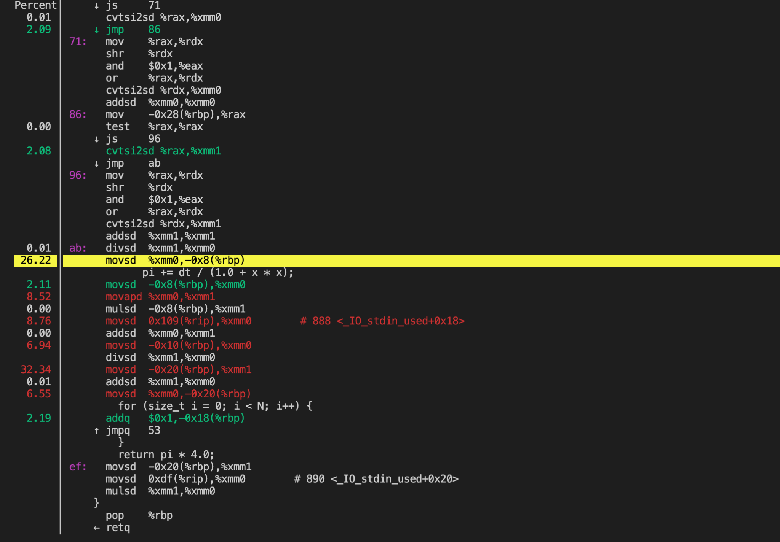
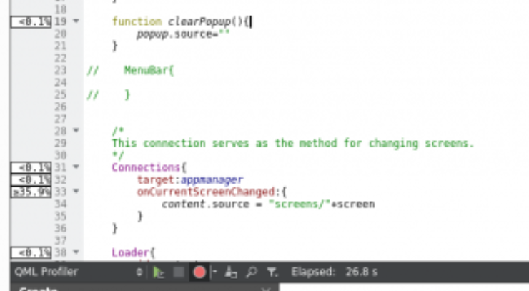
Compréhension des rapports — annotation de code
Correspondance entre mesures et code
Mesures par instruction machine
  désassemblage
Souvent approximatives
  Faire preuve de bon sens

Slide 12
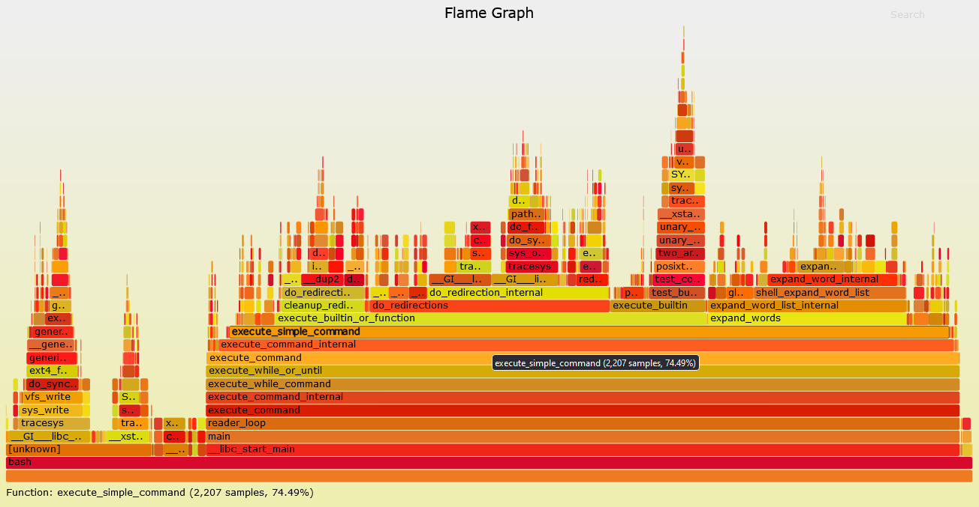
Compréhension des rapports — flame graphs
Notes:
Se lit toujours de bas en haut (les flammes montent)
En général correspond à un profil top-bottom
Peut être généré en bottom-top
L’ordre gauche-droite n’a aucune importance
La couleur n’a aucune importance
La largeur correspond à l’estimation du coût total de chaque fonction
Très utile pour avoir une vue d’ensemble

Slide 13
Outils de profilage

Slide 14
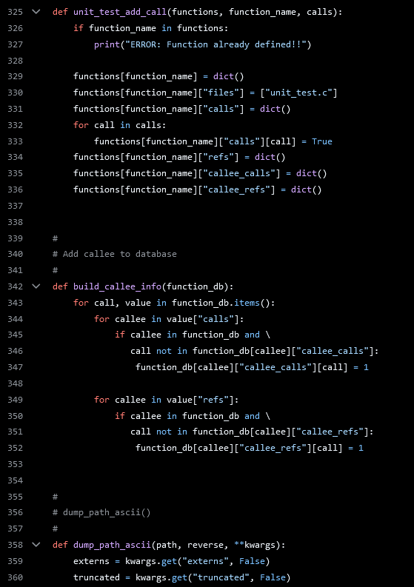

Outils de profilage — statique
call-graph
→

Slide 15
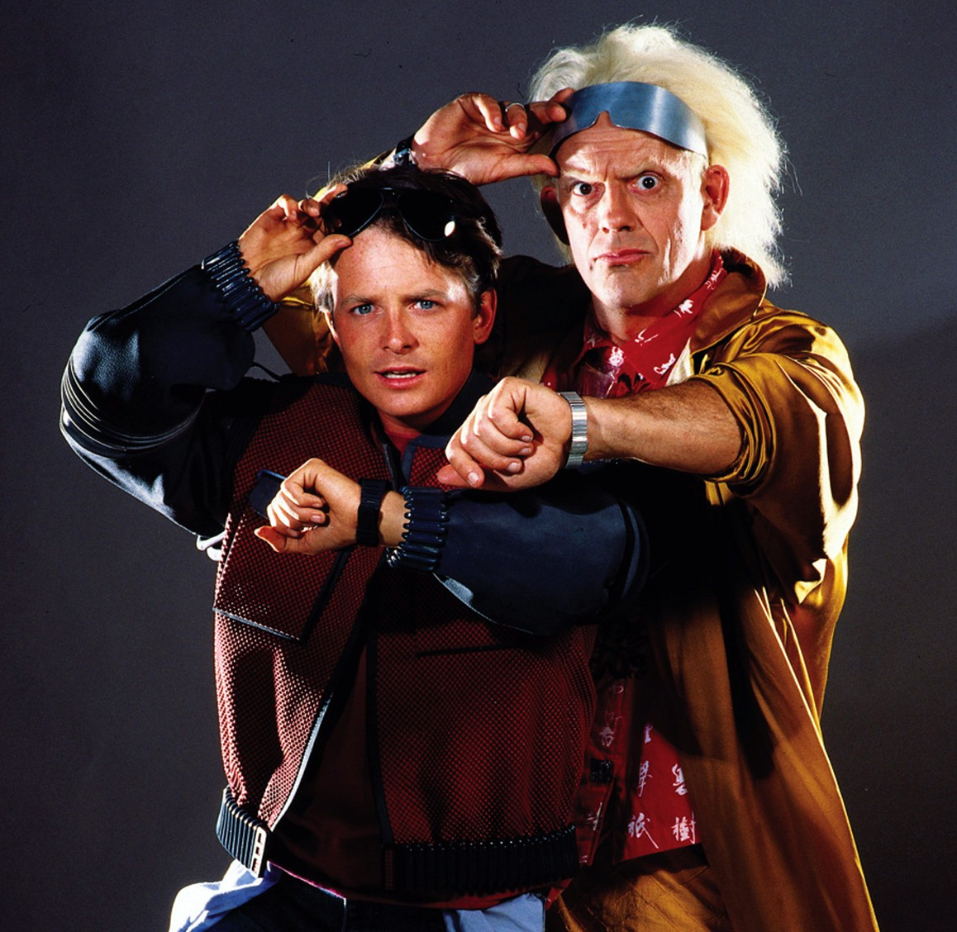
Outils de profilage — instrumentation compilée
Flat profile:
Each sample counts as 0.01 seconds.
% cumulative self self total
time seconds seconds calls s/call s/call name
33.86 15.52 15.52 1 15.52 15.52 func2
33.82 31.02 15.50 1 15.50 15.50 new_func1
33.29 46.27 15.26 1 15.26 30.75 func1
0.07 46.30 0.03 main
…
Call graph (explanation follows)
granularity: each sample hit covers 2 byte(s) for 0.02% of 46.30 seconds
index % time self children called name
[1] 100.0 0.03 46.27 main [1]
15.26 15.50 1/1 func1 [2]
15.52 0.00 1/1 func2 [3]
-----------------------------------------------
15.26 15.50 1/1 main [1]
[2] 66.4 15.26 15.50 1 func1 [2]
15.50 0.00 1/1 new_func1 [4]
-----------------------------------------------
Gprof
$ gcc … -pg
…
$ ./a.out
…
$ ls
main.c a.out gmon.out
$ gprof a.out gmon.out

Slide 16
Outils
Callgrind + KCacheGrind
Machine virtuelle

Slide 17


Outils — machine virtuelle
$ valgrind --tool=callgrind ./a.out
==68835== Callgrind, a call-graph generating cache profiler
…
==68835==
==68835== Events : Ir
==68835== Collected : 104570619
==68835==
==68835== I refs: 104,570,619
$ ls
main.c a.out callgrind.out.68835
… et ?

Slide 18
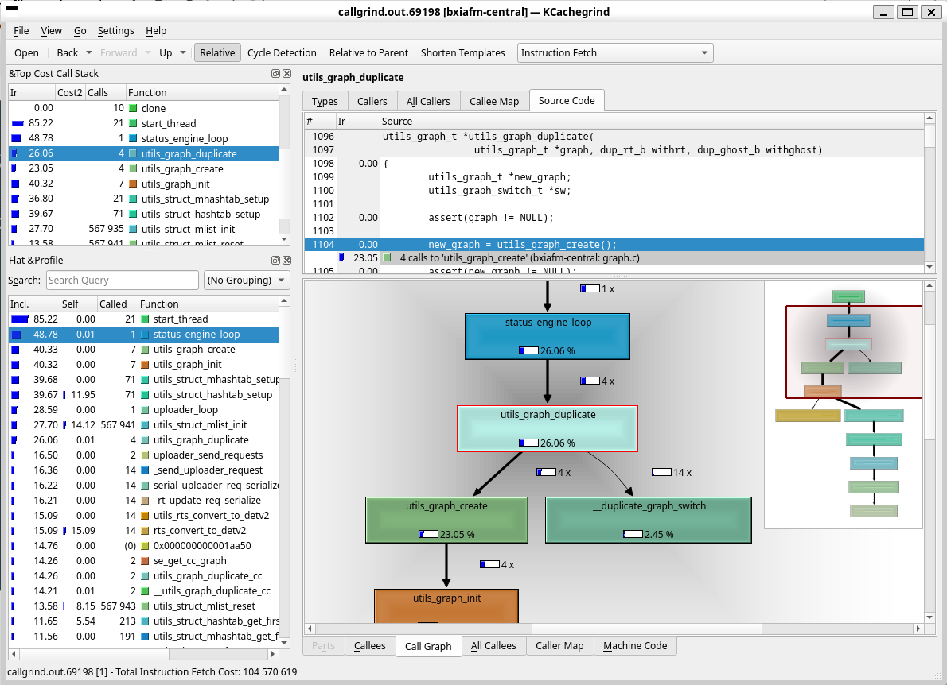
Outils — machine virtuelle
$ kcachegrind callgrind.out.68835

Slide 19
Outils — machine virtuelle
Facile à utiliser
Mesure toutes les instructions user
mais
Ne mesure que les instructions user
Pas le temps kernel ni off-CPU

Slide 20

Digression — échantillonnage
Le profileur du pauvre
Échantillonnage temps réel
  (user + kernel) + off-CPU
Équivalent flat profile seulement
Uniquement si suffisamment lent
Très fastidieux
$ gdb ./a.out
(gdb) r
…
^C
(gdb) bt
(gdb) c
…
parfait mais inutilisable
gdb

Slide 21
Outils
Linux perf / perf_events
Compteurs hardware

Slide 22

Outils — perf
Commande perf(1)
Interface Linux perf_events
sondes dynamiques noyau
compteurs hardware
  ex : Intel PT
échantillonnage hardware
  ex : AMD IBS, Intel TPEBS
Pas de recompilation
Très peu d’overhead
Mesures précises
Outillage complet
  Analyse kernel, inter-process
Un peu dur à utiliser
Bric-à-brac

Slide 23
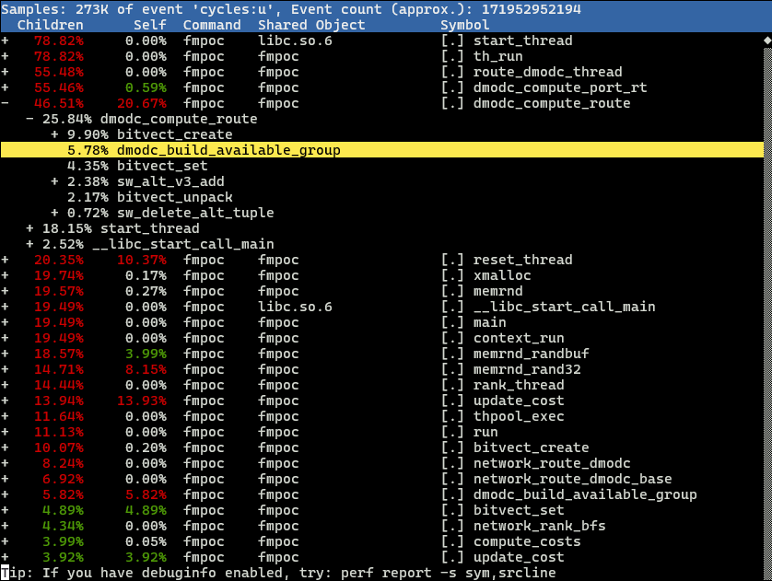
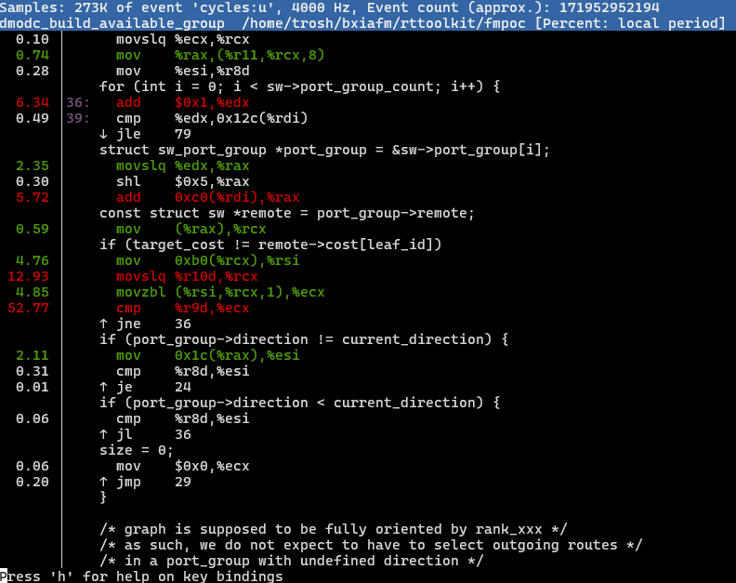

Outils — perf
$ perf record -g -- <cmd> […]
…
$ ls
… perf.data
$ perf report

Slide 24
Outils — perf + Flame Graph
https://brendangregg.com/flamegraphs.html (2013)
Capturer les traces avec perf record … -g -- <cmd> …
Replier les traces avec un script Perl
Générer un SVG interactif avec un autre script Perl
Afficher le SVG dans un navigateur

Slide 25
Outils — flamegraph-rs
https://github.com/flamegraph-rs/flamegraph
Dépend de linux-perf, mais plus pratique si on ne veut que le flamegraph
$ flamegraph … -- <cmd> …
…
[ perf record: Woken up x times to write data ]
[ perf record: Captured and wrote xMB perf.data (x samples) ]
$ ls
a.out perf.data perf.svg

Slide 26
Outils — Hotspot
https://github.com/KDAB/hotspot
Interface intégrée pour linux-perf
Enregistrement possible depuis Hotspot
Visualisation temporelle par processus+thread
Flamegraph intégré
Désassembleur
Liste de lignes de code par coût

Slide 27
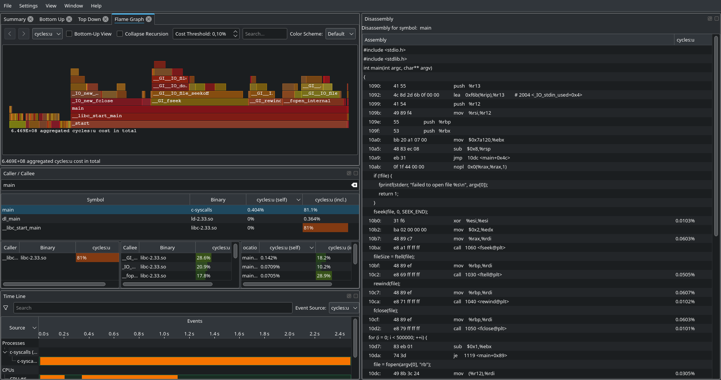
Outils — Hotspot

Slide 28
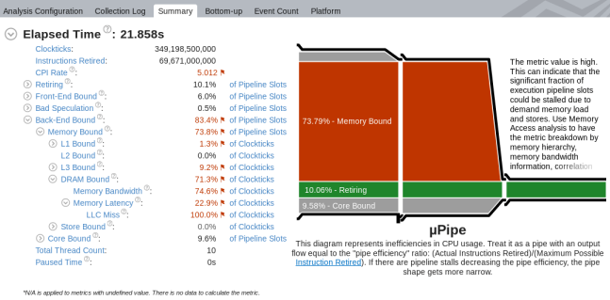
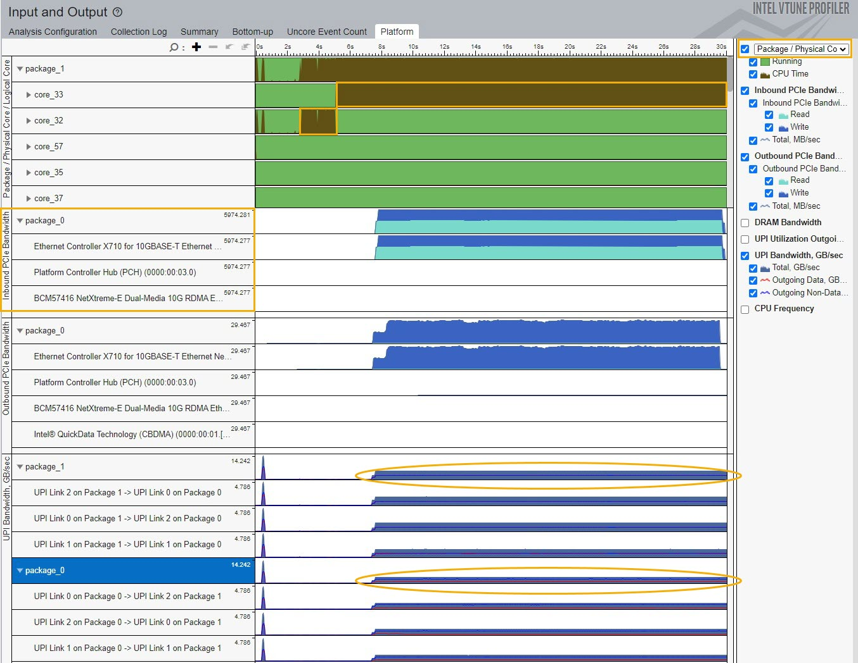
Outils propriétaires
Intel® VTune™ Profiler
Visual Studio
&c.

Slide 29
Autres types de profilage
Utilisation de la mémoire
valgrind --tool=massif
Prédiction de branchement
valgrind --tool=callgrind --branch-sim=yes
Défauts de cache, de pages, &c.
valgrind --tool=callgrind --cache-sim=yes
Linux-perf
Intel V-Tune
&c.

Slide 30
Limitations des profileurs

Slide 31
Limitations des profileurs
Limitations techniques
Quasiment impossible de mesurer précisément sans impacter le comportement
Chaque enregistrement n’est valable que :
  pour une machine,
  pour un cas d’usage,
  pour un environnement spécifique
Limitations conceptuelles
Beaucoup d’infos, pourquoi ?
Attention aux œillères
  Pas de profileur d’algorithme / de structures de données
Attention aux optimisations superficielles

Slide 32
Questions ?

